Slide 1
INFORMÁTICA
.
2º SEMESTRE: CÁLCULO NUMÉRICO CON FORTRAN.
Javier de Vicente: Despacho Depto Mat Aplic y Estadística 3ºPiso
Tutorías:(oficial) : Lunes 14:30 - 16:30
Miércoles 14:30 - 16:30
Jueves 14:00 - 16:00
Moddle de la asignatura.
fj.devicente@upm.es
Clases: En principio en el aula. Traed portátiles. (1 por grupo al menos)

Slide 2
.
2º SEMESTRE: CÁLCULO NUMÉRICO CON FORTRAN.
ASIGNATURA: CÁLCULO NUMÉRICO con fortran
TEMARIO: (puede haber cambios)
Sistemas lineales
  1. 1. Métodos directos
  1. 2. Métodos iterativos
Cálculo de Autovalores
Derivación e Integración Numérica.
Ecuaciones y Sistemas no Lineales.
5. Ecuaciones Diferenciales Ordinarias.

Slide 3
.
2º SEMESTRE: CÁLCULO NUMÉRICO CON FORTRAN.
Metodología:
Trabajo Colaborativo.
Teoría:
Conocimientos básicos.
Complementos propuestos. (Grupos)
Práctica:
Presentación por grupos ejercicio básico.
Presentación complementos

Slide 4
.
2º SEMESTRE: CÁLCULO NUMÉRICO CON FORTRAN.
Metodología:
Trabajo Colaborativo.
Cada grupo tendrá una nota teórica y al menos 2 prácticas a lo largo del cuatrimestre.
Nota teórica: Presentación 10 min de un complemento teórico por grupo.
Nota práctica: Explicación de la implementación de un algoritmo.(Aula o en mi despacho)

Slide 5
.
2º SEMESTRE: CÁLCULO NUMÉRICO CON FORTRAN.
Metodología:
Trabajo Colaborativo.
Composición de los grupos.
Madurez
4 personas por grupo (14 grupos)
Nota de grupo (no individual)
Criterios
    Claridad
    Exposición
    Capacidad de síntesis

Slide 6
.
2º SEMESTRE: CÁLCULO NUMÉRICO CON FORTRAN.
A nivel práctico
Todos los programas partirán de un fichero con el código fuente escrito con el editor de texto que prefiráis (Geany)
Será obligatorio utilizar un makefile para compilar el código fuente usando el compilador gfortran
Traducción: Silverfrost/Codeblocks está prohibido.
Este cuatrimestre se estudia cálculo numérico. Doy por hecho que todos manejáis fortran.

Slide 7
.
2º SEMESTRE: CÁLCULO NUMÉRICO CON FORTRAN.
TEMARIO:
Sistemas lineales
  1. 1. Métodos directos
  1. 2. Métodos iterativos
Cálculo de Autovalores
Derivación e Integración Numérica.
Ecuaciones y Sistemas no Lineales.
5. Ecuaciones Diferenciales Ordinarias.

Slide 8
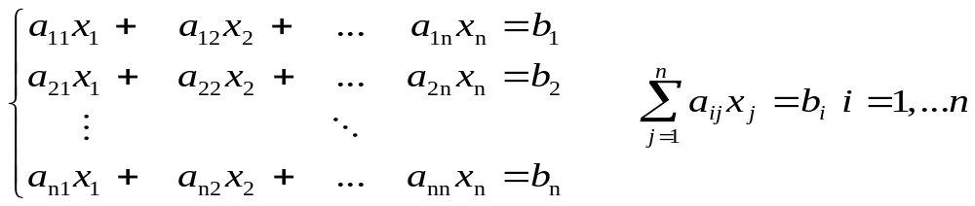
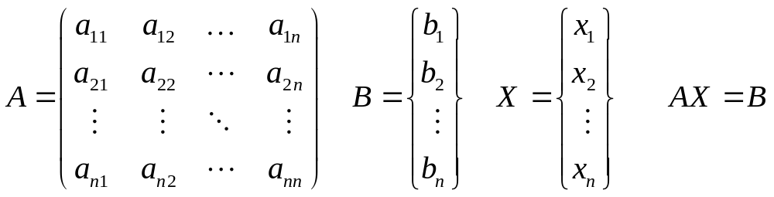
SISTEMAS LINEALES
Resolución de sistemas de ecuaciones lineales
Sistema de m ecuaciones con n incognitas
Forma matricial

Slide 9
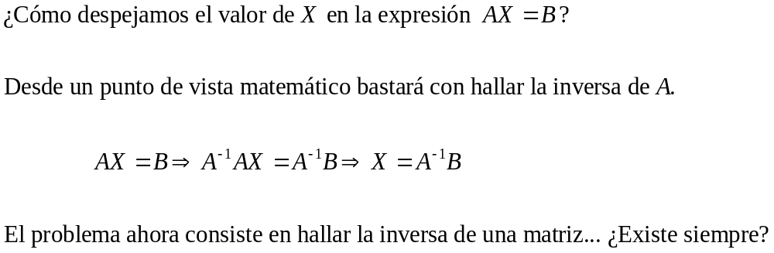
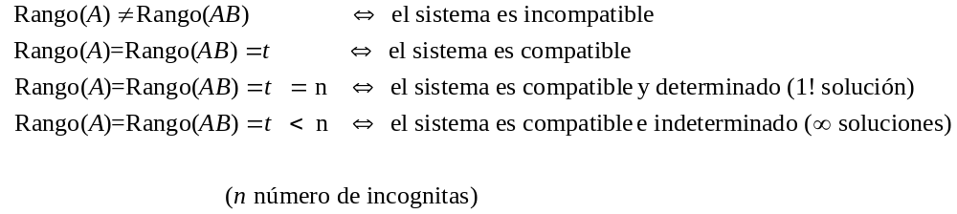
SISTEMAS LINEALES
Resolución de sistemas de ecuaciones lineales
Compatibilidad de un sistema lineal de ecuaciones. Teorema de Rouche.

Slide 10
SISTEMAS LINEALES
Clasificación de los métodos de resolución:
DIRECTOS
  Gauss
  Gauss-Jordan
  Factorización LU
ITERATIVOS
  Jacobi
  Gauss-Seidel
  Arnoldi

Slide 11
SISTEMAS LINEALES
Clasificación de los métodos de resolución:
DIRECTOS
  Gauss
  Gauss-Jordan
  Factorización LU
Métodos directos.
  Son exactos (no tienen asociado error de truncamiento), y son usados cuando la mayoría de los coeficientes de A son distintos de cero y las matrices no son demasiado grandes.
  Suelen ser algoritmos ‘complicados de implementar’

Slide 12
SISTEMAS LINEALES
Clasificación de los métodos de resolución:
Métodos indirectos o iterativos:
  Parten de una solución inicial (mala) y van dando «pasos» buscando la solución correcta
  Tienen asociado un error de truncamiento y se usan normalmente para matrices grandes (n>>1000) cuando los coeficientes de A son la mayoría nulos –matrices sparse-.
  Algoritmos sencillos de implementar que requieren aproximación inicial y que en general no tienen porqué converger (requieren análisis de convergencia previo).
ITERATIVOS
  Jacobi
  Gauss-Seidel
  Arnoldi

Slide 13
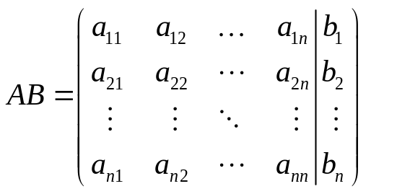
SISTEMAS LINEALES
Métodos directos: Gauss
Partiendo de la matriz ampliada:
Consta de dos fases:
  Triangulación (eliminación gaussiana)
  Sustitución

Slide 14
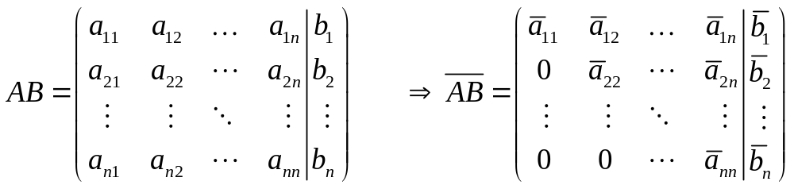
SISTEMAS LINEALES
Métodos directos: Gauss
Consta de dos fases:
  Triangulación (eliminación): Mediante operaciones elementales se hacen ceros todos los elementos de la matriz por debajo de la diagonal principal.
  Operaciones elementales:
    Multiplicar una fila por un número
    Permutar filas o columnas*
    Cambiar una fila por una combinación lineal de filas que la incluya

Slide 15
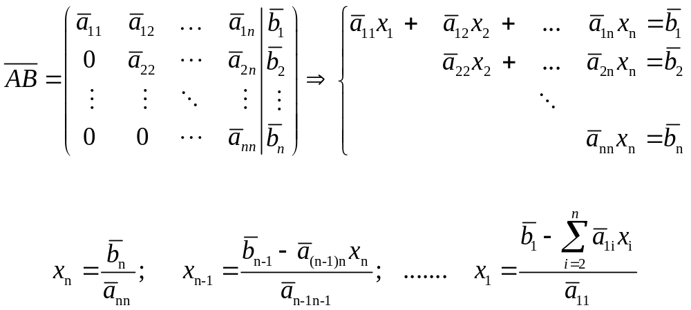
SISTEMAS LINEALES
Métodos directos: Gauss
Consta de dos fases:
  Sustitución: Despejar de modo inverso el valor de las incognitas

Slide 16
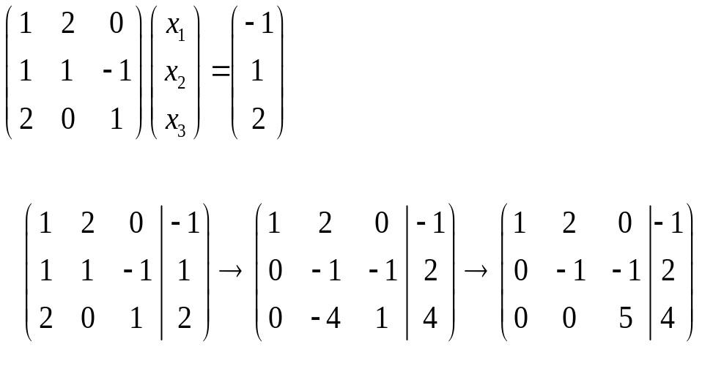
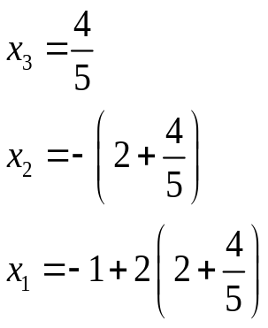
SISTEMAS LINEALES
Métodos directos: Gauss implementación
  Triangulación.
  Sustitución.

Slide 17
SISTEMAS LINEALES
Métodos directos: Gauss implementación
program algebra
use algebra_lineal
implicit none
real(8) :: MA(4,4) !
real(8) :: Vb(4) ! Dimensiones definidas
real(8) :: Vx(4) !
integer :: i,j
! Dar valores a la matriz MA y al vector Vb
………
call Gauss(MA,Vb,Vx)
write(*,*)
write(*,'(10f7.3)') Vx
write(*,*)
write(*,'(10f7.3)') Matmul(Ma,Vx)
write(*,'(10f7.3)') Vb
end program

Slide 18
SISTEMAS LINEALES
Métodos directos: Gauss implementación
module algebra_lineal
implicit none
contains
subroutine Gauss(A,b,x)
! Argumentos de la subrutina
real(8), intent(in) :: A(:,:) !|
real(8), intent(in) :: b(:) !| Dimensiones asumidas
real(8), intent(inout) :: x(:) !|
! variables locales
integer :: m ! Dimension del problema A(m,m) b(m) X(m)
real(8), allocatable :: Ab(:,:) ! Matriz ampliada. Dimension depende de m
real(8) :: h
integer :: i,j,k
m = size(A,1)
allocate(Ab(m,m+1))
Ab(1:m,1:m) = A
Ab(1:m,m+1) = b
……

Slide 19
SISTEMAS LINEALES
Métodos directos: Gauss implementación
  Triangulación.
module algebra_lineal
implicit none
contains
subroutine Gauss(A,b,x)
……
Ab(1:m,1:m) = A
Ab(1:m,m+1) = b
! Etapa triangulación
do i = 1, m-1
if (abs(Ab(i,i))<epsilon(1.d0)) stop "Cero en la diagonal“
do k = i+1, m ! filas por debajo
h = Ab(k,i)/Ab(i,i) ! Factor que multiplica la fila i
Ab(k,:) = Ab(k,:) - h*Ab(i,:)
enddo
enddo
! Fin Triangulación
……

Slide 20
SISTEMAS LINEALES
Métodos directos: Gauss implementación
  Sustitución.
module algebra_lineal
implicit none
contains
subroutine Gauss(A,b,x)
……
! Fin Triangulación
! Etapa sustitución
do i = m,1,-1
h = Ab(i,m+1) ! Guardo en h el valor de la columna ampliada
do j = i+1,m
h = h-Ab(i,j)*x(j) ! Resto los productos de x's ya calculados
enddo
x(i) = h/Ab(i,i) ! Divido por la diagonal
enddo
end subroutine Gauss
end module

Slide 21
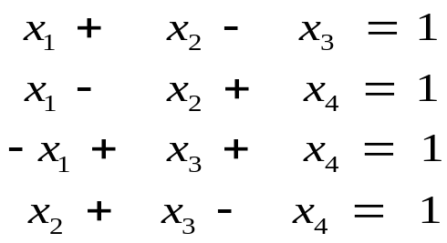
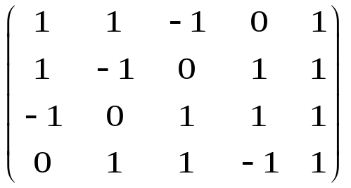
SISTEMAS LINEALES
Métodos directos: Gauss Ejemplo
program algebra
use algebra_lineal
implicit none
real(8) :: MA(4,4) !
real(8) :: Vb(4) ! Dimensiones definidas
real(8) :: Vx(4) !
integer :: i,j
MA = 1.d0
do i = 1,3
MA(i,4-i) = -1.d0
MA(i,5-i) = 0
enddo
MA(4,1) = 0
MA(4,4) = -1.d0
Vb = (/1,1,1,1/)
call Gauss(MA,Vb,Vx)
end program

Slide 22
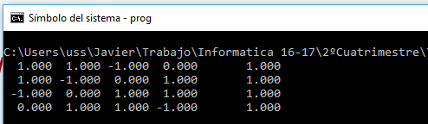
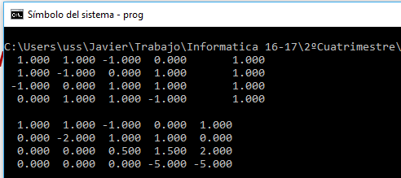
SISTEMAS LINEALES
Métodos directos: Gauss. Ejemplo
  Triangulación.
  Sustitución.

Slide 23
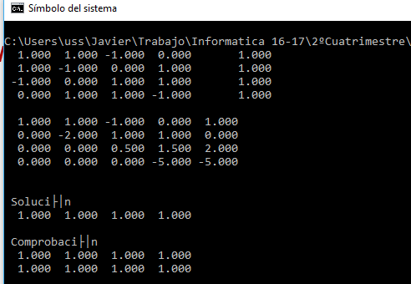
SISTEMAS LINEALES
Métodos directos: Gauss. Ejemplo
  Sustitución.
program algebra
…
call Gauss(MA,Vb,Vx)
write(*,*) ‘Solución’
write(*,'(10f7.3)') Vx
write(*,*) ‘Comprobación’
write(*,'(10f7.3)') Matmul(Ma,Vx)
write(*,'(10f7.3)') Vb
end program

Slide 24
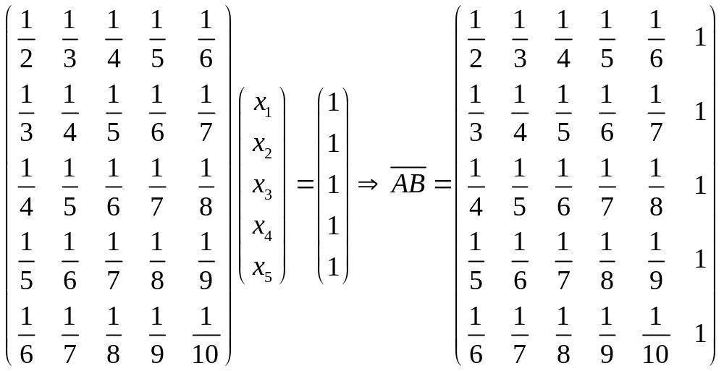
SISTEMAS LINEALES
Métodos directos: Gauss. Problemas
  El método de Gauss lleva asociado problemas de redondeo al operar con aritmética no exacta.

Slide 25
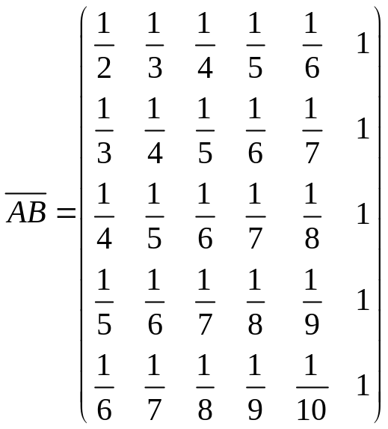

SISTEMAS LINEALES
Métodos directos: Gauss. Problemas
  El método de Gauss lleva asociado problemas de redondeo al operar con aritmética no exacta.
Simple precisión
Doble precisión

Slide 26
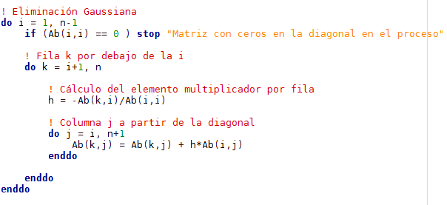
SISTEMAS LINEALES
Métodos directos: Gauss. Problemas
  Triangularización:
  La existencia de ceros en la diagonal se puede solucionar en algunas ocasiones mediante la elección de un pivote.

Slide 27

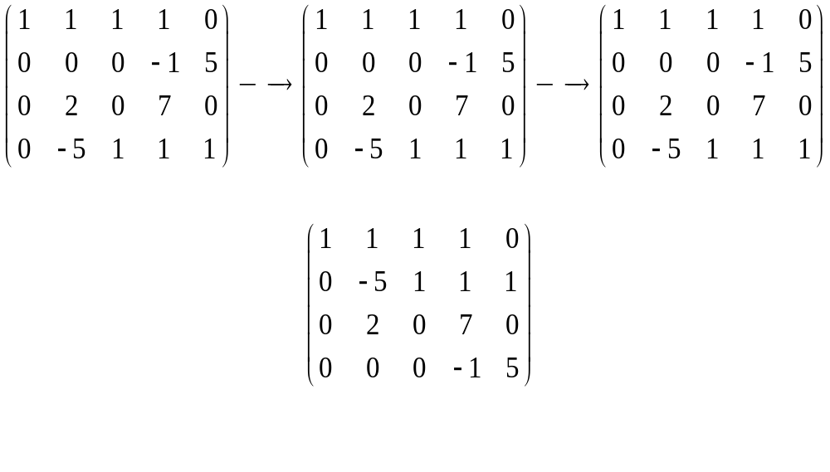
SISTEMAS LINEALES
Métodos directos: Gauss. Problemas
  Triangularización + Pivote:
  Pivote parcial: Se intercambia la fila por aquella que cumple:

Slide 28
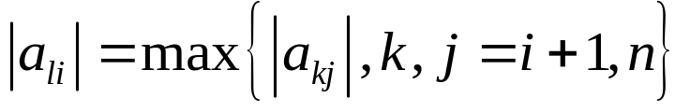
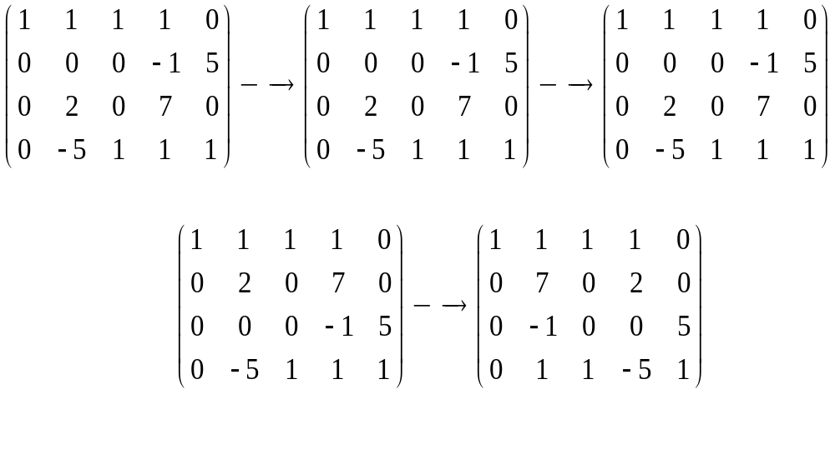

SISTEMAS LINEALES
Métodos directos: Gauss. Problemas
  Triangularización + Pivote:
  Pivote total: Se intercambia la fila por aquella que contiene:
  El vector solución tiene componentes:

Slide 29
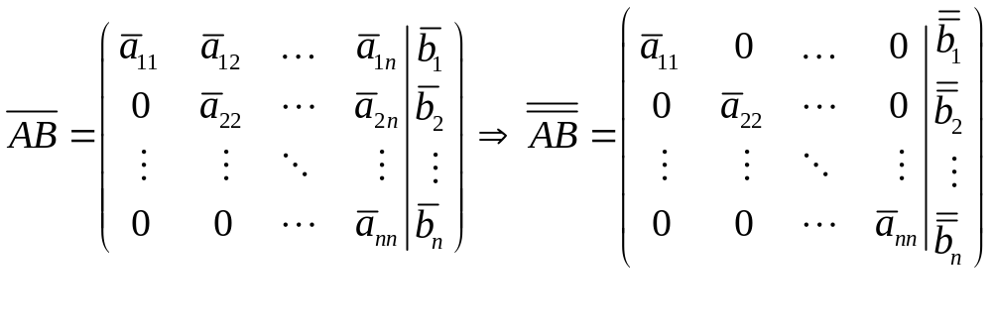
SISTEMAS LINEALES
Métodos directos: Gauss-Jordan
Una vez conseguida la matriz triangular usando Gauss, se continua hasta convertir la matriz en unidad.
  Diagonalización
do i = n,2,-1
do j=i-1,1,-1
m = AB(j,i)/AB(i,i)
AB(j,n+1) = AB(j,n+1) - AB(i,n+1)*m
enddo
enddo

Slide 30
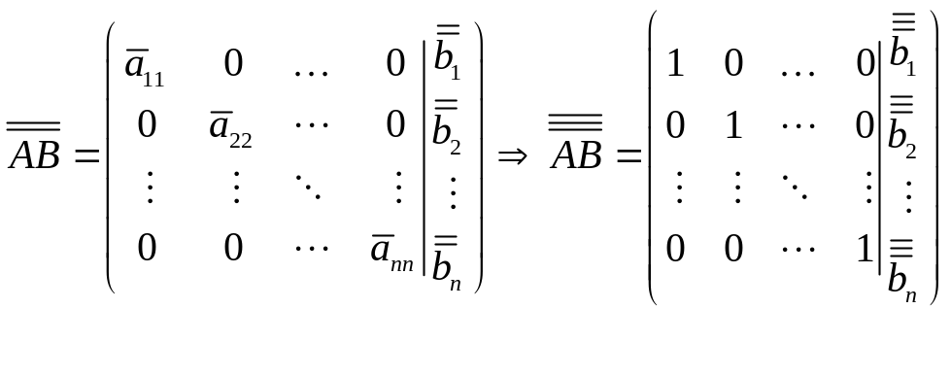
SISTEMAS LINEALES
Métodos directos: Gauss-Jordan
Una vez conseguida la matriz triangular usando Gauss, se continua hasta convertir la matriz en unidad.
  Unidad
  X(i)= AB(i,n+1)/ AB(i,i)
do i = 1,n
enddo

Slide 31
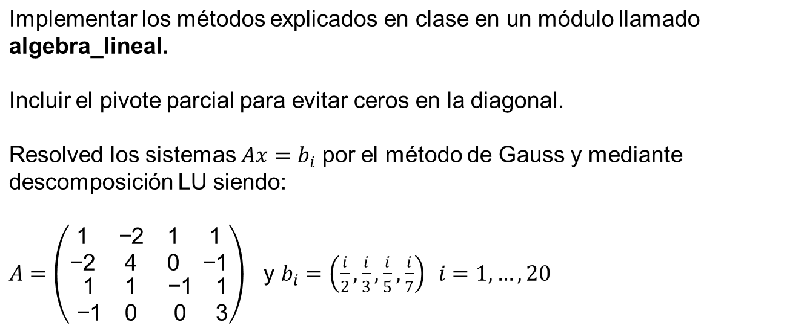
SISTEMAS LINEALES
Métodos directos: Práctica por grupos para presentar en clase

Slide 32
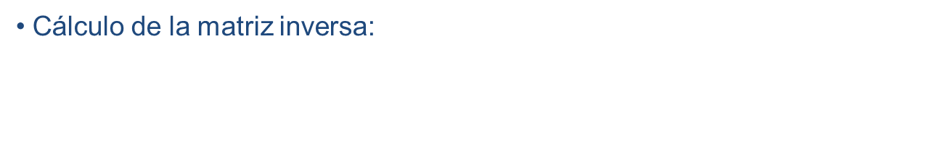
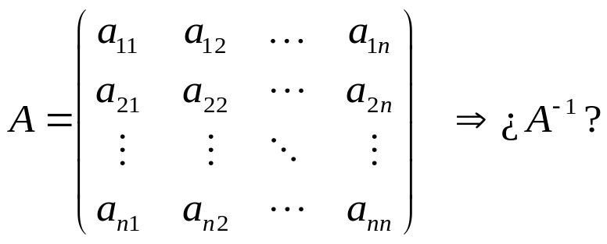
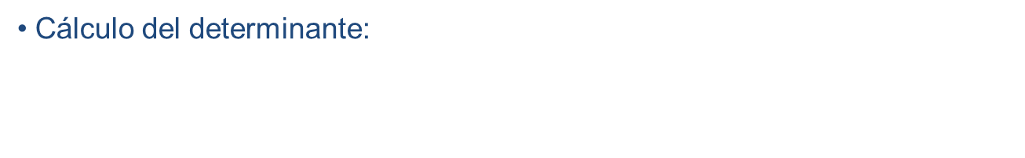
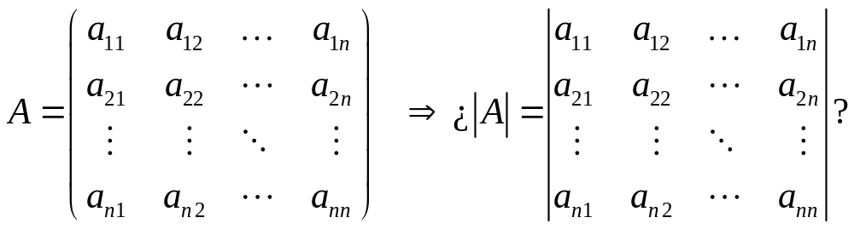
SISTEMAS LINEALES
Complementos teóricos. Para presentar por un grupo en la próxima clase
1.- Aplicaciones de los métodos de resolución de sistemas lineales

Slide 33
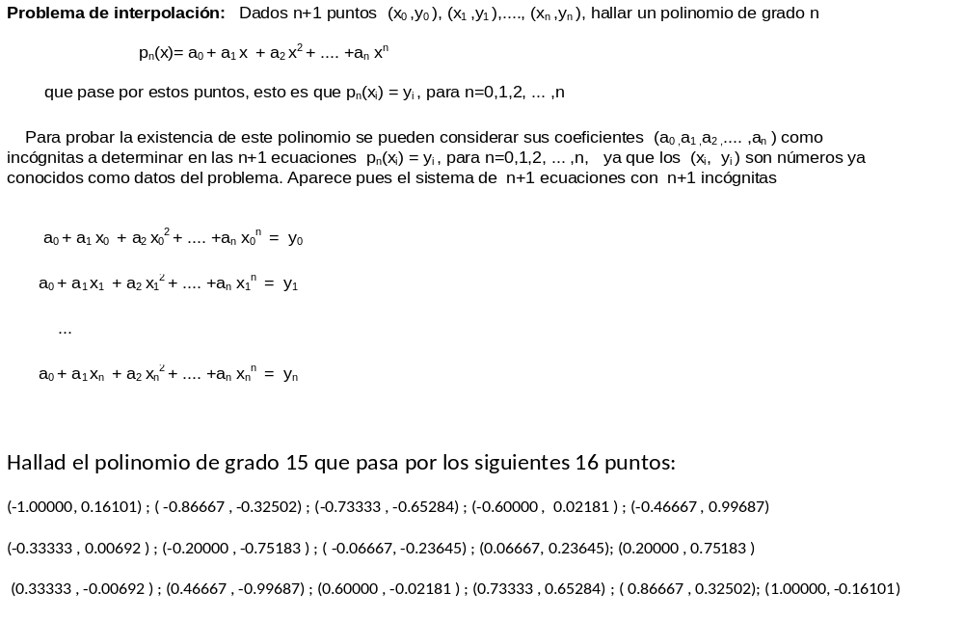

SISTEMAS LINEALES
1.- Aplicaciones de los métodos de resolución de sistemas lineales

